Slide 1
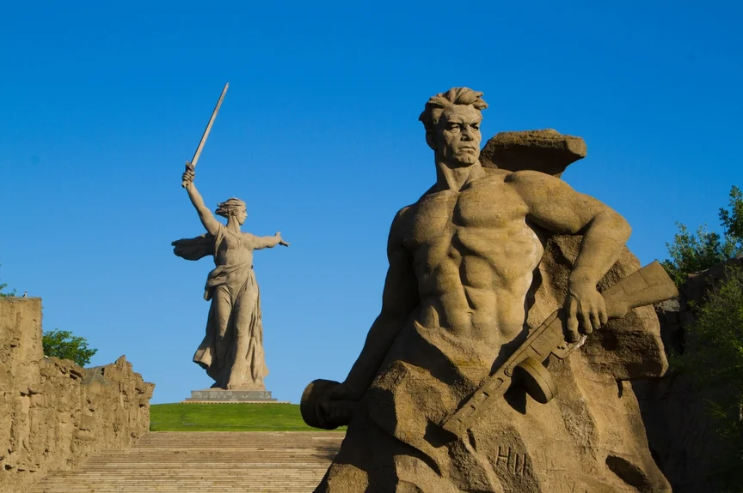
Командующие армиями в Сталинградской битве

Slide 2
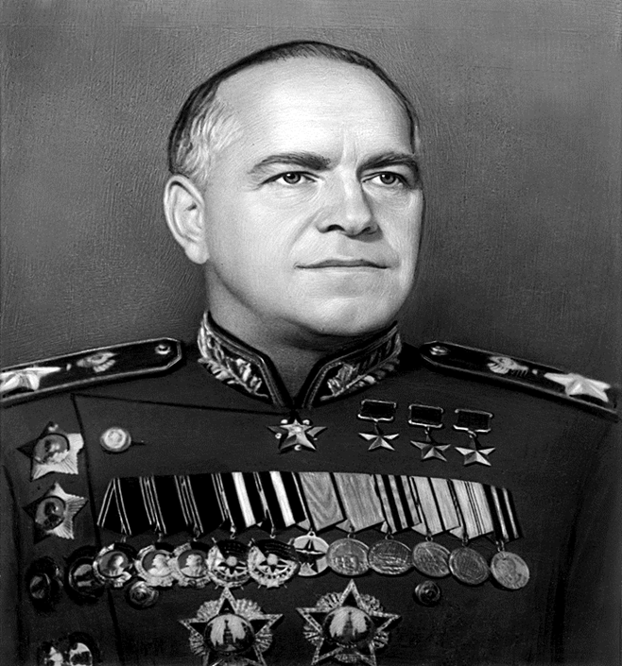
Жуков Георгий Константинович
(1896 – 1974гг.)
Советский полководец. Маршал Советского Союза, четырежды Герой Советского Союза, кавалер двух орденов «Победа», множества других советских и иностранных орденов и медалей.

Slide 3
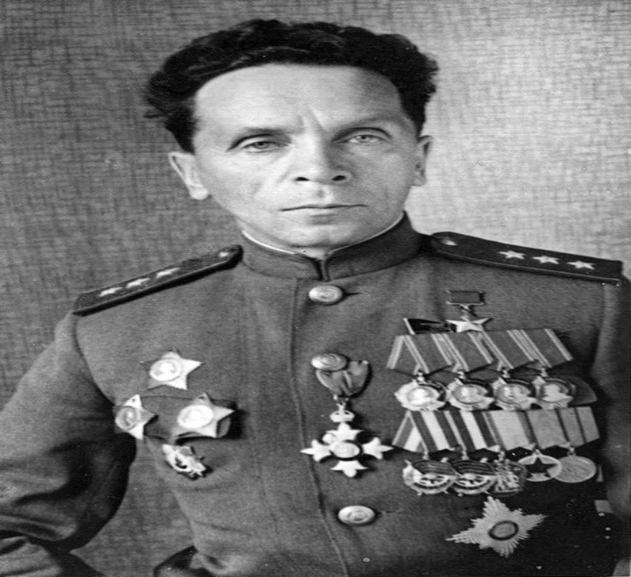
Батов Павел Иванович
(1897 – 1985 гг.)
Генерал армии, дважды Герой Советского Союза. В Сталинградской битве участвовал в должности командующего 65-й армией.

Slide 4
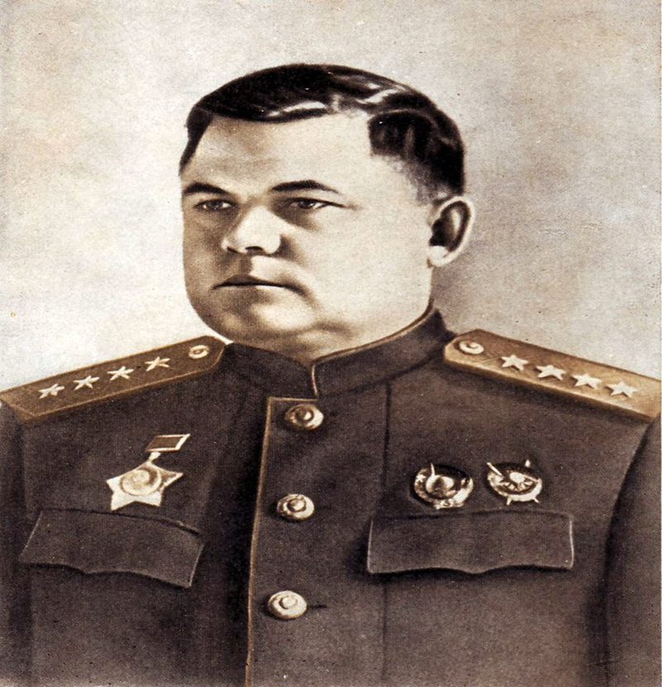
Ватутин Николай Федорович
(1901 – 1944 гг.)
Генерал армии, Герой Советского Союза (посмертно). В Сталинградской битве принимал участие в должности командующего Юго-Западным фронтом.

Slide 5
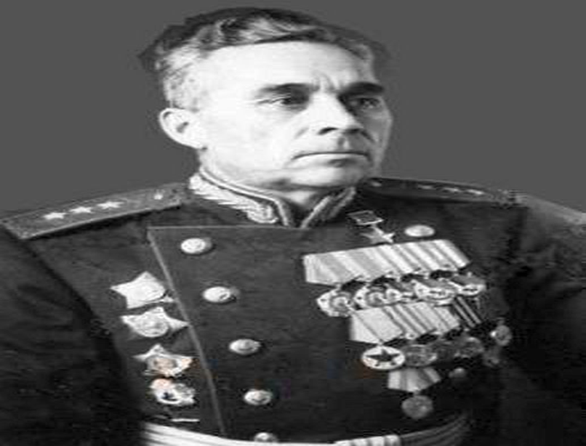
Гордов Василий Николаевич
(1896 – 1951 гг.)
Генерал-полковник, Герой Советского Союза. В Сталинградской битве участвовал в должности командующего Сталинградским фронтом.

Slide 6
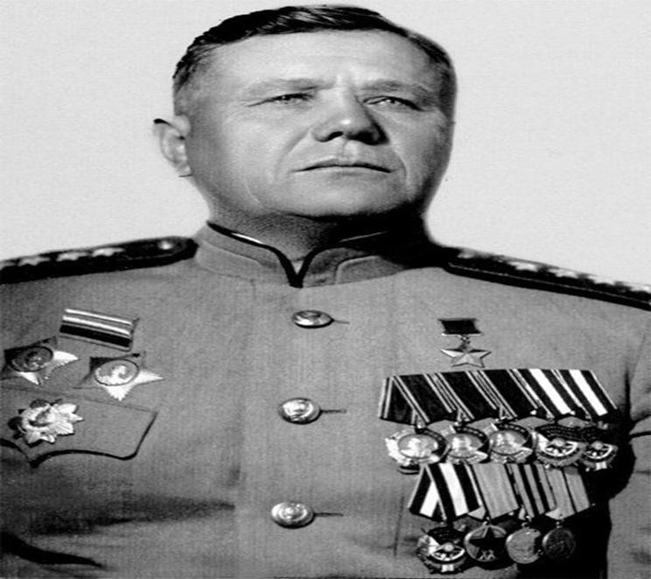
Ерёменко Андрей Иванович
(1892 – 1970 гг.)
Маршал Советского Союза, Герой Советского Союза, Герой Чехословацкой Социалистической Республики. В Сталинградской битве участвовал в должности командующего Юго-Восточным, в последующем Сталинградским фронтом.

Slide 7
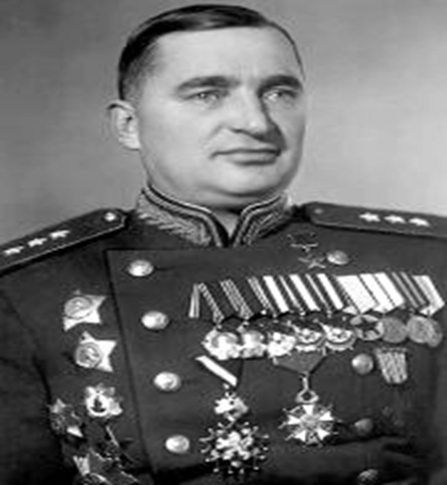
Жадов Алексей Семенович
(1901- 1977 гг.)
Генерал армии, Герой Советского Союза. В Сталинградской битве участвовал в должности командующего 66-й армией.

Slide 8
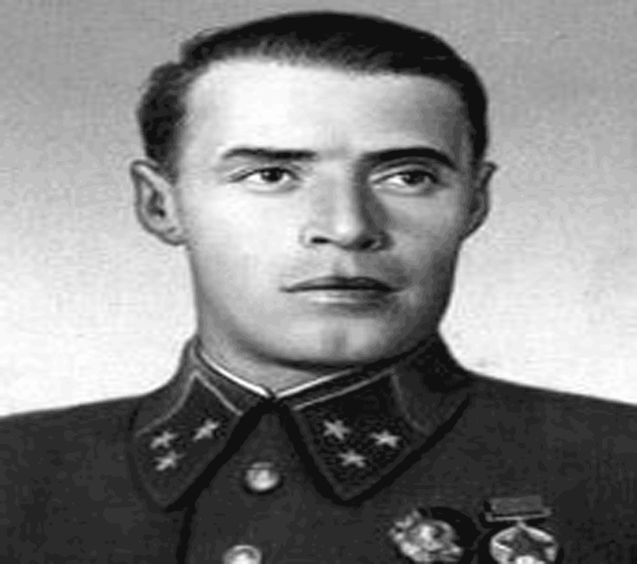
Попов Маркиан Михайлович
(1902 – 1969 гг.)
Генерал армии, Герой Советского Союза. В Сталинградской битве участвовал в должности командующего 5-й ударной армией.

Slide 9
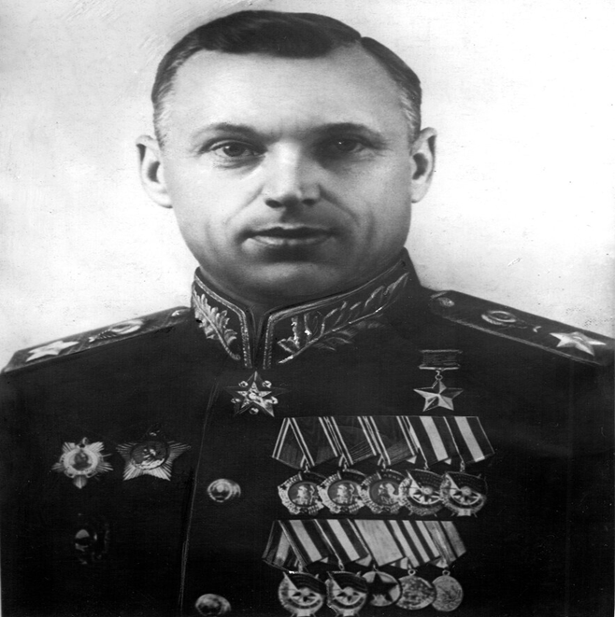
Рокоссовский Константин Константинович
(1896 – 1968 гг.)
Маршал Советского Союза, маршал Польши, дважды Герой Советского Союза. В Сталинградской битве участвовал в должности командующего Донским фронтом.

Slide 10
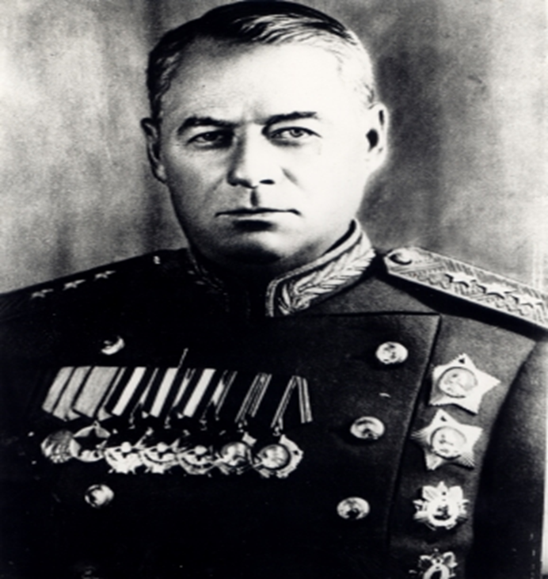
Романенко Прокофий Логвинович
(1897 – 1949 гг.)
Генерал-полковник. В Сталинградской битве участвовал в должности командующего 5-й танковой армией.

Slide 11
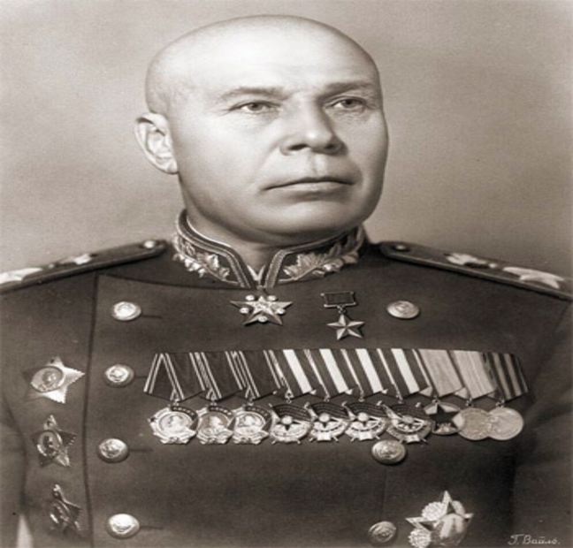
Тимошенко Семен Константинович
(1895 – 1970 гг.)
Маршал Советского Союза, дважды Герой Советского Союза. В Сталинградской битве участвовал в должности командующего Сталинградским, затем Северо-Западным фронтами.

Slide 12
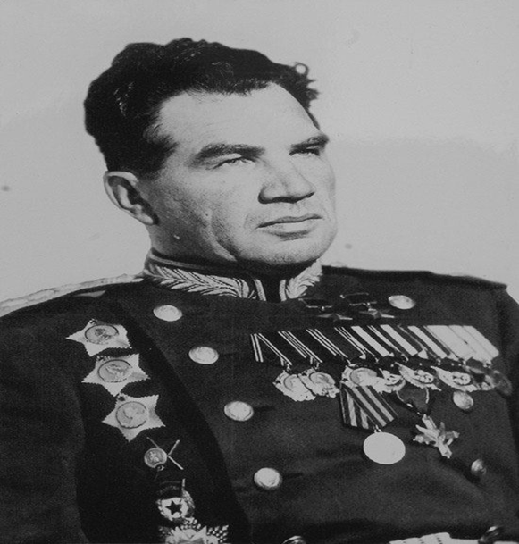
Чуйков Василий Иванович
(1900 – 1982 гг.)
Маршал Советского Союза, дважды Герой Советского Союза. В Сталинградской битве участвовал в должности командующего 62-й армией.

Slide 13
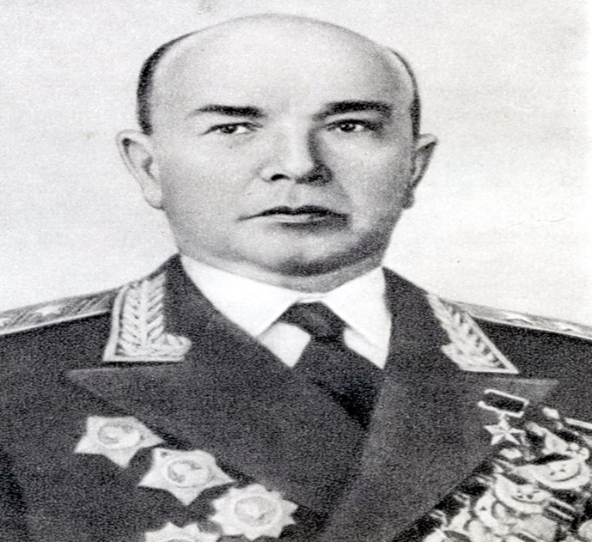
Шлемин Иван Тимофеевич
(1898 – 1969 гг.)
Генерал-лейтенант, Герой Советского Союза. В Сталинградской битве участвовал последовательно в должностях командующего 5-й танковой, 12-й и 6-й армиями.

Slide 14
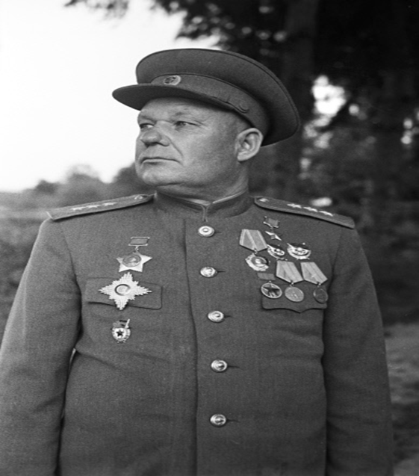
Шумилов Михаил Степанович
(1895 – 1975 гг.)
Генерал-полковник, Герой Советского Союза. В Сталинградской битве участвовал в должности командующего 64-й армией.

